Slide 1


NÀM
MÔN TIẾNG VIỆT – LỚP 1
BÀI 29: Luyện tập chính tả

Slide 2

TIẾT 1
NÀM

Slide 3
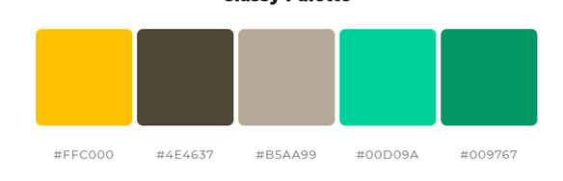
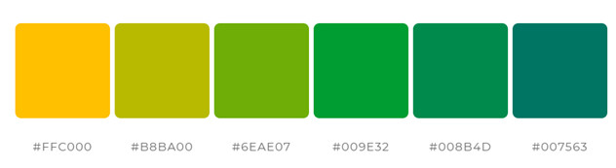

Trò chơi
ĐỘI 2: Tìm các tiếng bắt đầu bằng g / gh
ĐỘI 1: Tìm các tiếng bắt đầu bằng c / k
ĐỘI 3: Tìm các tiếng bắt đầu bằng ng / ngh

Slide 4



Phân biệt c với k
a. Đọc
cô cư cò cá cổ cỡ cọ
ki kể kế kẻ kỉ kẽ kệ
cá cờ
chữ kí

Slide 5



b. Ghi nhớ
i
ki
a
ca
e
ke
o
co
ê
kê
…
…

Slide 6
c. Thực hành
-Tìm tiếng bắt đầu bằng c
-Tìm tiếng bắt đầu bằng k

Slide 7





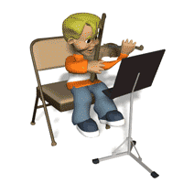

NghØ gi÷a tiÕt
Chư­¬ng tr×nh ca nh¹c

Slide 8



Phân biệt g với gh
a. Đọc
ga gà gõ gỗ gũ gừ
ghe ghi ghì ghé ghế ghẹ
gà gô
ghế gỗ

Slide 9
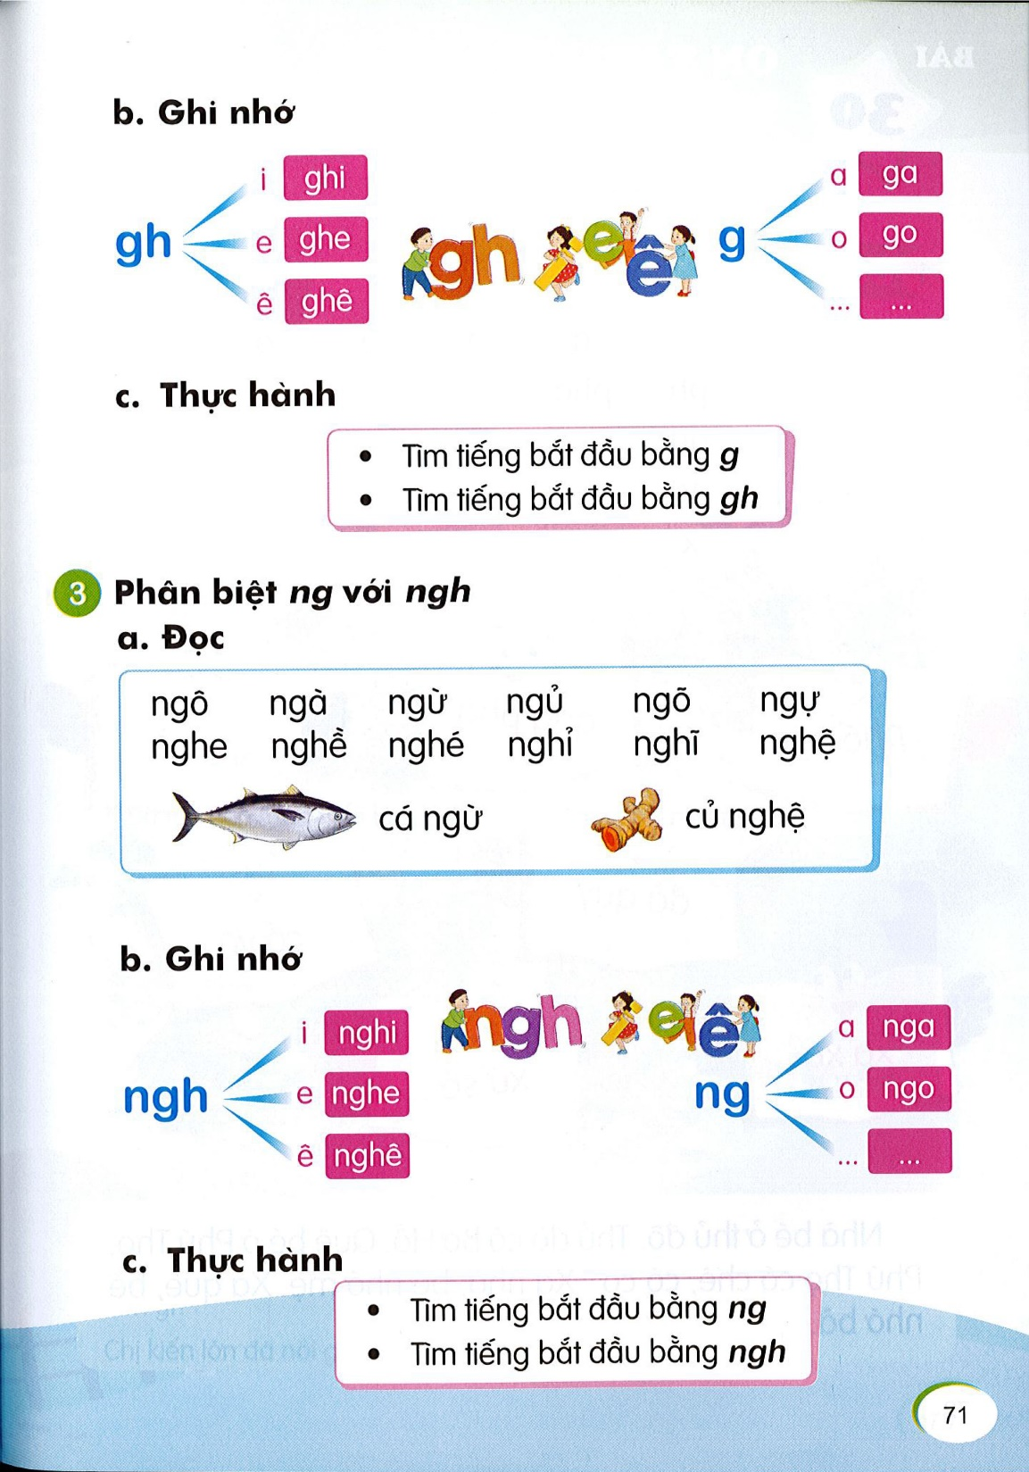
b. Ghi nhớ
i
ki
a
ca
e
ke
o
co
ê
kê
…
…

Slide 10
c. Thực hành
-Tìm tiếng bắt đầu bằng g
-Tìm tiếng bắt đầu bằng gh

Slide 11

Phân biệt ng với ngh
a. Đọc
ngô ngư ngữ ngủ ngõ ngự
nghe nghề nghé nghỉ nghĩ nghệ
cá ngừ
củ nghệ

Slide 12
TIẾT 2
NÀM

Slide 13
b. Ghi nhớ
i
nghi
a
nga
e
nghe
o
ngo
ê
nghê
…
…

Slide 14
c. Thực hành
-Tìm tiếng bắt đầu bằng ng
-Tìm tiếng bắt đầu bằng ngh

Slide 15
NghØ gi÷a tiÕt
Chư­¬ng tr×nh ca nh¹c

Slide 16
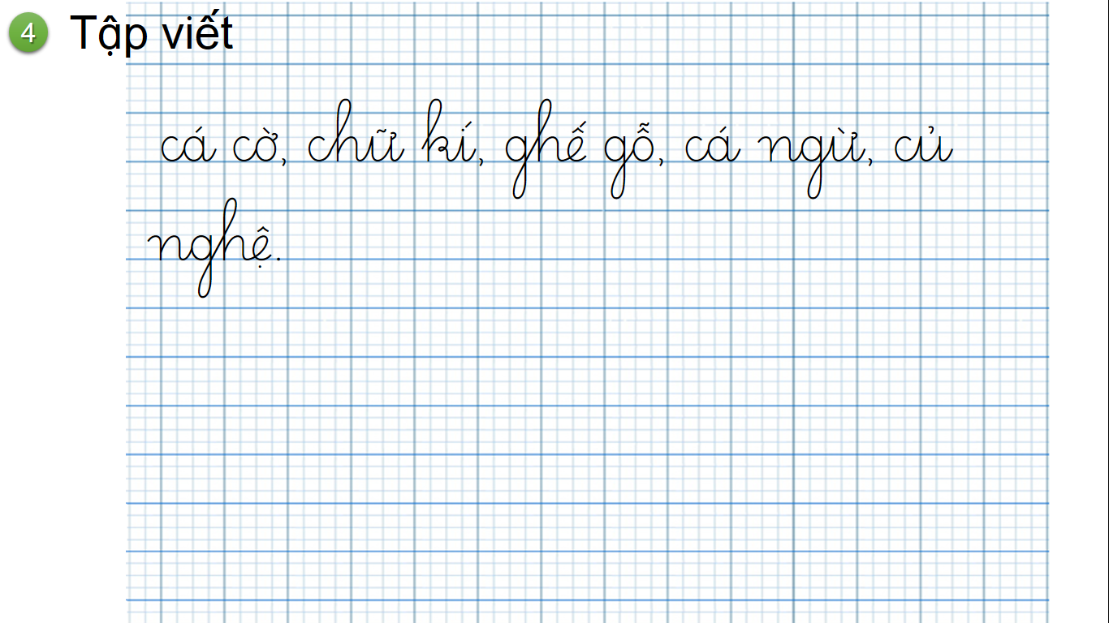

Slide 17


Bài học kết thúc. Cảm ơn các con! .

